Slide 1
Zastosowanie PRZEPISÓW kancelaryjno-archiwalnych w kontekście EZD mgr Mariusz Satała

Slide 2
Przepisy Regulujące obieg dokumentacji
Ustawa o narodowym zasobie archiwalnym i archiwach z dnia 14 lipca 1983 r. (Dz. U. z 2020 r. poz. 164)
Rozporządzenie Ministra Kultury i Dziedzictwa Narodowego z dnia 20 października 2015 r. w sprawie klasyfikowania i kwalifikowania dokumentacji, przekazywania materiałów archiwalnych do archiwów państwowych i brakowania dokumentacji niearchiwalnej (Dz. U. z 2019 r. poz. 246)

Slide 3
Przepisy Regulujące obieg dokumentacji
Rozporządzenie Ministra Spraw Wewnętrznych i Administracji z dnia 30 października 2006 r. w sprawie niezbędnych elementów struktury dokumentów elektronicznych (Dz. U. Nr 206 , poz. 1517)
Rozporządzenie Ministra Spraw Wewnętrznych i Administracji z dnia 30 października 2006 r. w sprawie szczegółowego sposobu postępowania z dokumentami elektronicznymi (Dz. U. Nr 206, poz. 1518)

Slide 4
Przepisy Regulujące obieg dokumentacji
Zarządzenie Rektora Uniwersytetu Ekonomicznego w Krakowie nr R 0121-50/2020 z dnia 6 sierpnia 2020 roku w sprawie wprowadzenia Instrukcji Kancelaryjnej, Jednolitego Rzeczowego Wykazu Akt oraz Instrukcji w sprawie organizacji i zakresu działania archiwum zakładowego w Uniwersytecie Ekonomicznym w Krakowie
Zarządzenie Rektora Uniwersytetu Ekonomicznego w Krakowie nr R.0211.29.2023 z dnia 4 kwietnia 2023 roku w sprawie wprowadzenia systemu Elektronicznego Obiegu Dokumentów
Komunikat Rektora Uniwersytetu Ekonomicznego w Krakowie z dnia 26 kwietnia 2023 roku w sprawie ogłoszenia symboli klasyfikacyjnych akt określonych według Jednolitego Rzeczowego Wykazu Akt (JRWA) dla których dokumentacja będzie prowadzona w formie elektronicznej
Komunikat Rektora Uniwersytetu Ekonomicznego w Krakowie z dnia 15 czerwca 2023 roku w sprawie ogłoszenia symboli klasyfikacyjnych akt określonych według Jednolitego Rzeczowego Wykazu Akt (JRWA) dla których dokumentacja będzie prowadzona w formie elektronicznej

Slide 5
Systemy Kancelaryjne
Podział wg sposobu rejestrowania sprawy:
Dziennikowy
Bezdziennikowy
Mieszany
Podział wg narzędzi używanych do rejestrowania i procedowania sprawy:
Papierowy (Tradycyjny)
Elektroniczny

Slide 6
SPRAWA
Zdarzenie lub stan rzeczy, w tym z zakresu postępowania administracyjnego, wymagające rozpatrzenia i podjęcia czynności służbowych lub przyjęcia do wiadomości
Sprawa to PROCES – wymaga podjęcia szeregu uregulowanych prawnie/formalnie czynności
Nie każdy dokument to sprawa - podział dokumentacji na:
tworzącą akta sprawy (KA.924.1.2023)
nietworzącą akt sprawy (K.845.2023)

Slide 7
ZNAK SPRAWY
Znak sprawy tworzy jednostka merytoryczna
Jest niepowtarzalny dla każdej sprawy
Symbol klasyfikacyjny z wykazu akt
Rok kalendarzowy​
KA.924.8.2021
Symbol literowy jednostki organizacyjnej (REGULAMIN ORGANIZACYJNY UEK - Załącznik nr 1 do Zarządzenia Rektora nr R.0211.14.2023 z dnia 28.02.2023 r.)
Numer kolejny ze spisu spraw

Slide 8
JEDNOLITY RZECZOWY WYKAZ AKT
Załącznik nr 2 do Zarządzenia Rektora nr R-0201-50/2020 z dnia 6 sierpnia 2020 roku
Każdy dokument podlega przyporządkowaniu do klasy z JRWA lub rejestracji w spisie spraw i nadaniu znaku sprawy
Numery właściwe to tylko klasy końcowe z podaną kwalifikacją archiwalną
Tzw. klasy zielone i czerwone

Slide 9
JEDNOLITY RZECZOWY WYKAZ AKT
0 – ZARZĄDZANIE
1 – SPRAWY KADROWE
2 – ADMINISTROWANIE ŚRODKAMI RZECZOWYMI ORAZ ZAPEWNIENIE WARUNKÓW REALIZACJI ZADAŃ UEK
3 – FINANSE I OBSŁUGA FINANSOWO-KSIĘGOWA
4 – EWALUACJA JAKOŚCI KSZTAŁCENIA I JAKOŚCI DZIAŁALNOŚCI NAUKOWEJ ORAZ NOSTRYFIKACJE DYPLOMÓW
5 – PROWADZENIE KSZTAŁCENIA
6 – ROZWÓJ KADRY NAUKOWEJ I NAUCZYCIELI AKADEMICKICH
7 – DZIAŁALNOŚĆ NAUKOWA
8 – WSPÓŁPRACA NAUKOWA, KRAJOWA, MIĘDZYNARODOWA, WYDARZENIA, KONFERENCJE, POLITYKA INFORMACYJNA, PROMOCYJNA I REKLAMOWA
9 – SYSTEM BIBLIOTECZNO–INFORMACYJNY, ARCHIWUM I DZIAŁALNOŚĆ MUZEALNA

Slide 10
KATEGORIE DOKUMENTACJI
Różnica w długości przechowywania i szczegółowości opracowywania
Kat. A
Kat. B (+ okres przechowywania)
Kat. BE (+ okres przechowywania)
Kat. Bc

Slide 11
TECZKA ARCHIWALNA

Slide 12
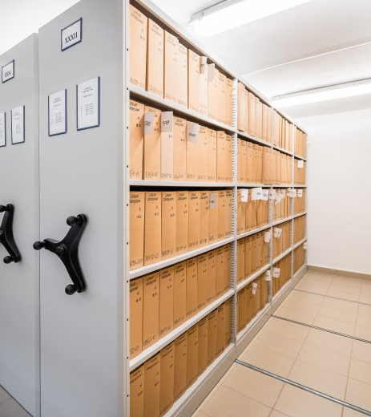
Postępowanie z Dokumentacją nietworzącą akt sprawy w systemie papierowym
Odebranie dokumentu z Sekretariatu Uczelni za pomocą otrzymanego numeru PIN
Wybranie odpowiedniej klasy z JRWA
Umieszczenie dokumentu w teczce przypisanej do danej klasy oraz roku powstania dokumentu
Po upływie ustalonego czasu (2 pełne lata kalendarzowe liczone) przekazanie teczki z danej klasy do archiwum

Slide 13
Prowadzenie spraw w systemie papierowym
Odebranie dokumentu z punktu kancelaryjnego za pomocą otrzymanego numeru PIN
Wybranie odpowiedniej klasy z JRWA
Rozpoznanie czy dokument stanowi nową sprawę czy jest kontynuacją już istniejącej
Przygotowanie odpowiedzi na pismo lub podjęcie innych wymaganych działań
Stworzenie pozycji w rejestrze "Korespondencja wychodząca" w EOD - zaznaczenie pozycji "Nadanie symbolu JRWA" oraz nadanie odpowiedniej klasy z JRWA
Wysłanie odpowiedzi – przygotowanie i zaniesienie przesyłki do punktu kancelaryjnego
Odłożenie "egzemplarza do akt" razem z pozostałą dokumentacją powstałą podczas prowadzenia sprawy
Po upływie ustalonego czasu (2 pełne lata kalendarzowe liczone od zakończenia roku kalendarzowego) przekazanie teczki z danej klasy do archiwum

Slide 14
postępowanie z dokumentacją nietworzącą akt sprawy w EZD
Zeskanowanie dokumentu w punkcie kancelaryjnym / otrzymanie pisma na ESP, a następnie przesłanie go do osoby merytorycznej
Wprowadzenie opisu dokumentu w aplikacji "Korespondencja przychodząca" w EOD oraz zaznaczenie pozycji "Nadanie symbolu JRWA" i wybranie odpowiedniej klasy z JRWA
Przejście z dokumentem do kroku "Do archiwum"
Po upływie ustalonego czasu (2 pełne lata kalendarzowe) realne przesłanie dokumentu do archiwum

Slide 15
prowadzenie spraw w EZD
Zeskanowanie dokumentu w punkcie kancelaryjnym / otrzymanie pisma na ESP, a następnie przesłanie go do osoby merytorycznej
Rozpoznanie czy dokument stanowi nową sprawę czy jest kontynuacją już istniejącej
Wprowadzenie opisu dokumentu w aplikacji "Korespondencja przychodząca" w EOD oraz zaznaczenie pozycji "Powiąż z nową sprawą" / "Powiąż z istniejącą sprawą" i wybranie odpowiedniej klasy z JRWA
Przygotowanie odpowiedzi na pismo lub podjęcie innych wymaganych działań w aplikacji "Korespondencja wewnętrzna" lub "korespondencja wychodząca"
W aplikacji "Korespondencja wychodząca" wysłanie odpowiedzi na pismo oraz uzupełnienie opisu stworzonego dokumentu, w tym zaznaczenie pozycji "Powiąż z istniejącą sprawą" oraz nadanie klasy z JRWA
Przejście z wszystkimi dokumentami powiązanymi w sprawę do kroku "Do archiwum"
Po upływie ustalonego czasu (2 pełne lata kalendarzowe liczone od powstania dokumentu) realne przesłanie całości sprawy do archiwum

Slide 16
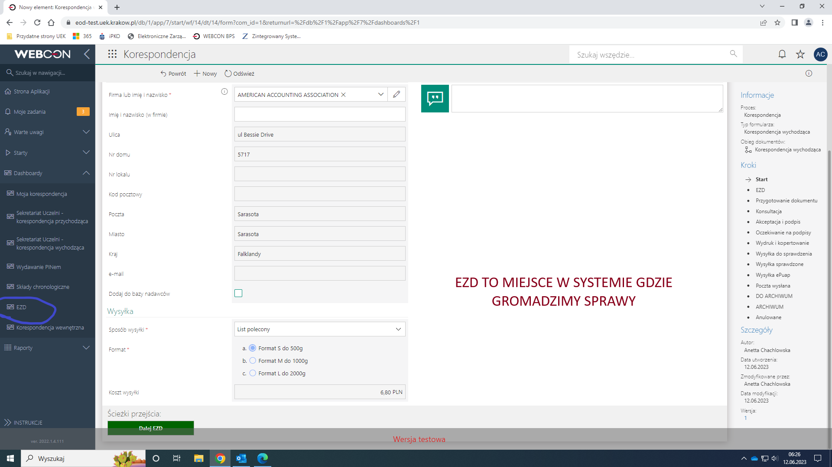
TWORZENIE ZNAKU SPRAWY W SYSTEMIE EZD

Slide 17
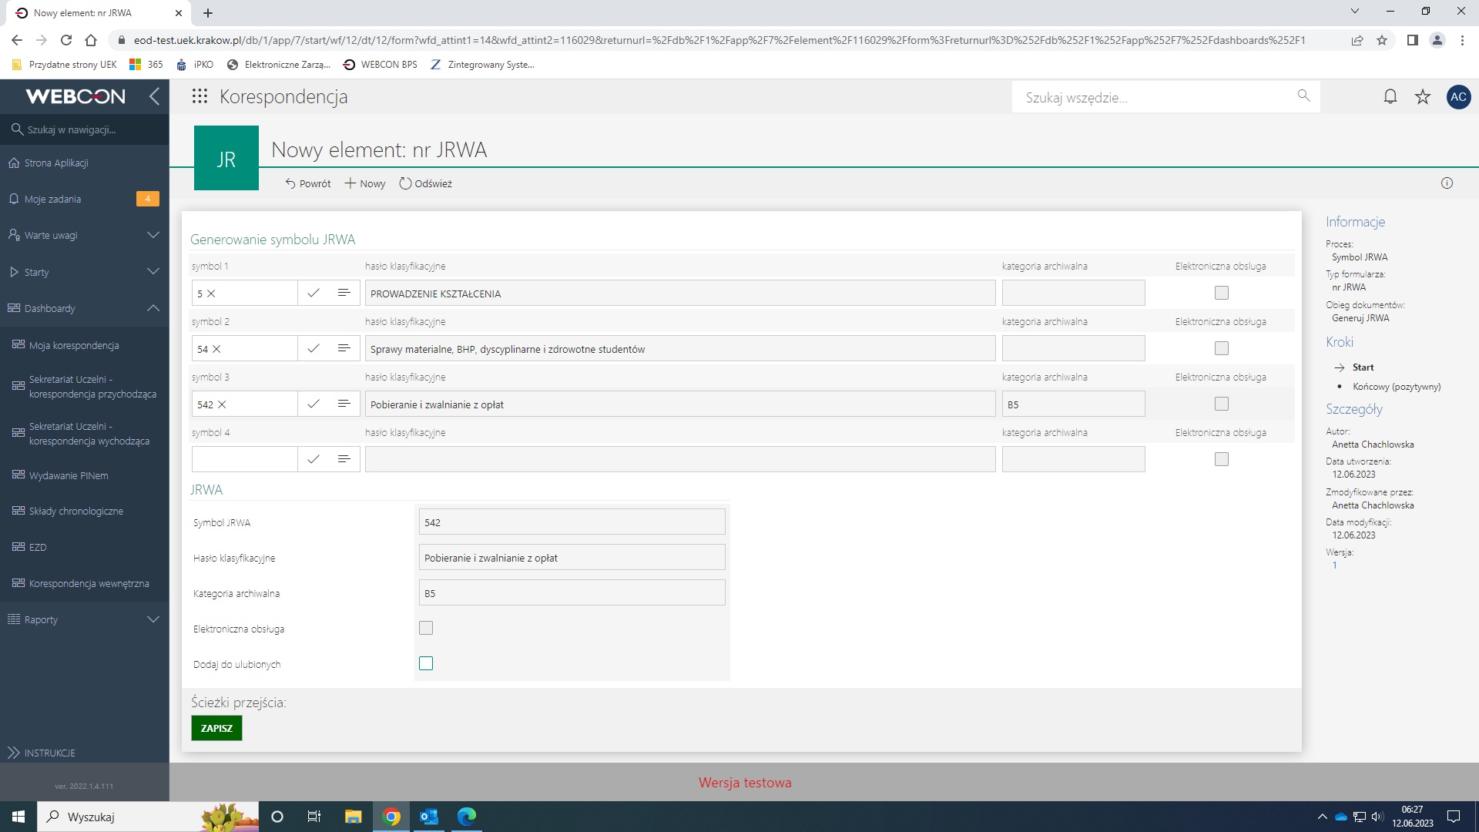
TWORZENIE ZNAKU SPRAWY W SYSTEMIE EZD

Slide 18
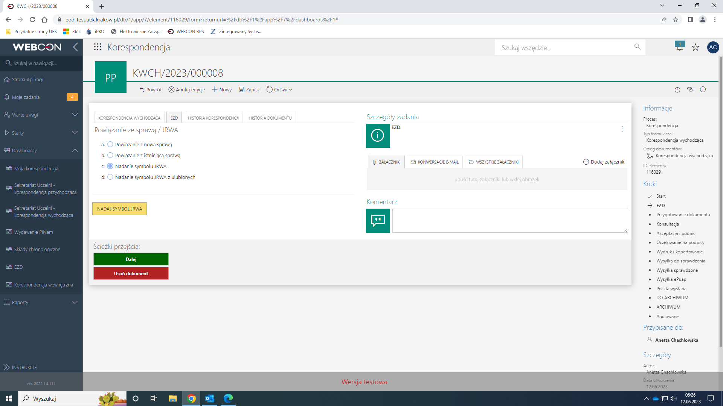
TWORZENIE ZNAKU SPRAWY W SYSTEMIE EZD

Slide 19
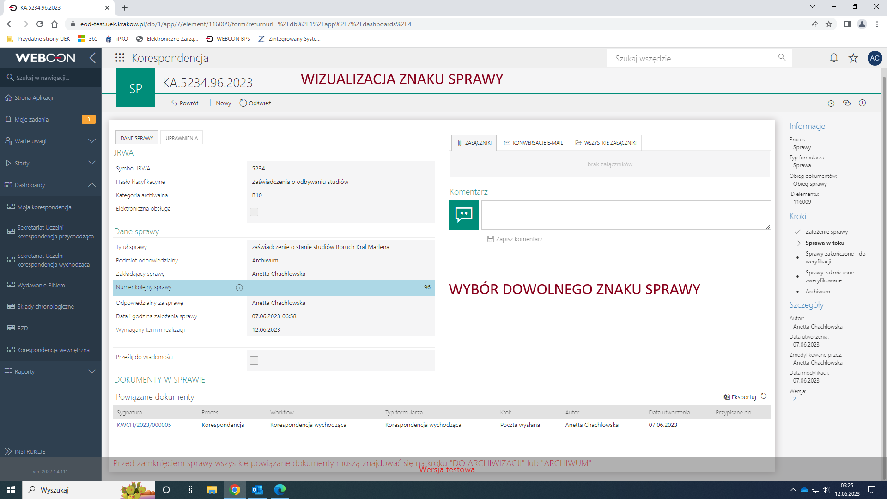
TWORZENIE ZNAKU SPRAWY W SYSTEMIE EZD

Slide 20
dokumentacja nie w pełni odwzorowana
W przypadku klas procedowanych elektronicznie, które zawierają dokumentację w formie papierowej o objętości większej niż 10 stron, lub innej uniemożliwiającej skanowanie, skanowaniu podlega tylko pierwsza strona
Pracownik merytoryczny odbiera z punktu kancelaryjnego fizyczny dokument na czas prowadzenia sprawy, a po jej zakończeniu oddaje go do składu chronologicznego

Slide 21
SKŁAD CHRONOLOGICZNY
Znajdują się przy punktach kancelaryjnych (Sekretariat Uczelni, Dział Zaopatrzenia)
Dokumenty podlegają wypożyczeniu
Istniejące na UEK składy chronologiczne:
przesyłek w pełni odwzorowanych
przesyłek nie w pełni odwzorowanych
elementów akt spraw wytworzonych wewnątrz, dla których przepisy prawa lub względy organizacyjne wymagają utworzenia jego postaci papierowej
zwrotnych potwierdzeń odbioru i przesyłek zwróconych
faktur
informatycznych nośników danych, których zawartość skopiowano w całości do systemu EZD
informatycznych nośników danych, których zawartości nie skopiowano w całości do systemu EZD

Slide 22
DZIĘKUJĘ ZA UWAGĘ osoby bliżej zainteresowane tematem zapraszamy do kontaktu
satalam@uek.krakow.pl 12 293 54 37

